Slide 1
CHỦ ĐỀ 3
ĐẠO ĐỨC, PHÁP LUẬT VÀ VĂN HÓA TRONG MÔI TRƯỜNG SỐ
BÀI 4. ĐẠO ĐỨC VÀ VĂN HÓA
TRONG SỬ DỤNG CÔNG NGHỆ KĨ THUẬT SỐ

Slide 2
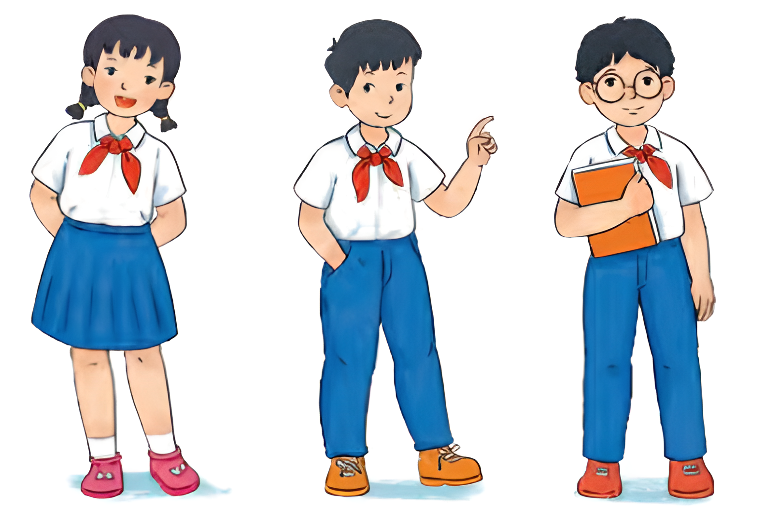
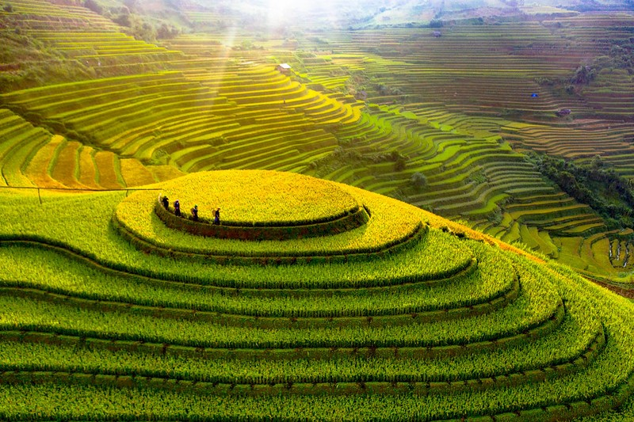
Khoa chia sẻ cho An bức ảnh ruộng bậc thang mà mình đã chụp.

Slide 3

Trường hợp 1: An không hỏi ý kiến Khoa, tự mình chỉnh sửa bức ảnh và sử dụng làm nền cho ảnh của mình rồi đưa lên trang cá nhân trên mạng xã hội. An viết chú thích cho bức ảnh: Thật tuyệt khi được đến thăm nơi này.

Slide 4
Trường hợp 2: An xin phép Khoa, chỉnh sửa lại bức ảnh cho đẹp hơn rồi đưa lên trang cá nhân trên mạng xã hội. An viết chú thích cho bức ảnh: Đất nước ta thật là đẹp (người chụp Lê Khoa).

Slide 5
Theo em, An nên làm theo cách nào? Vì sao?

Slide 6
BIỂU HIỆN VI PHẠM KHI sử DỤNG CÔNG NGHỆ
KĨ THUẬT SỐ

Slide 7

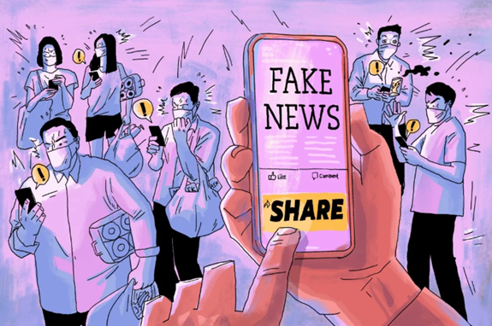
Hoạt động 1
Biểu hiện nào là vi phạm?
Từ hiểu biết của em, hãy thảo luận với các bạn về một vài biểu hiện vi phạm đạo đức và pháp luật hay biểu hiện thiếu văn hoá khi sử dụng công nghệ kĩ thuật số.

Slide 8
Một số biểu hiện vi phạm đạo đức, pháp luật hay thiếu văn hoá khi sử dụng công nghệ kĩ thuật số như:
• Quay phim trong rạp chiếu phim.
• Chụp ảnh ở nơi không cho phép (Hình 4.1).
• Ghi âm trái phép các cuộc nói chuyện.
• Tải về máy tính cá nhân các tệp bài hát, video có bản quyền để sử dụng mà chưa được phép.
• Sao chép thông tin từ một trang web và coi đó là của mình.
• Sử dụng phần mềm bẻ khoá.
• Phát trực tiếp (livestream) hoặc chia sẻ các vụ bạo lực học đường. Đưa lên mạng thông tin cá nhân của người khác mà chưa được phép…

Slide 9
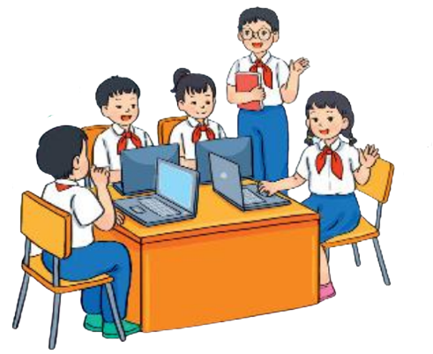

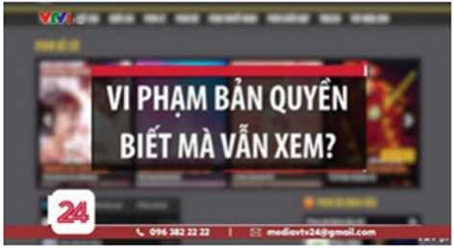
Cần tìm hiểu thông tin, trang bị cho mình những hiểu biết, những kiến thức pháp luật để có nhận thức đúng đắn và bảo đảm rằng mình sử dụng công nghệ kĩ thuật số có trách nhiệm, tránh vi phạm pháp luật và các chuẩn mực về văn hoá, đạo đức của xã hội.

Slide 10

Ba điều lưu ý để tránh các vi phạm khi sử dụng công nghệ kĩ thuật số:
• Tìm hiểu thông tin, trang bị cho mình những kiến thức cần thiết.
• Chỉ sử dụng những sản phẩm số khi có sự cho phép của tác giả hoặc có bản quyền sử dụng.
• Hầu hết thông tin trên Internet là có bản quyền.

Slide 11

LUYỆN TẬP
1. Hành động nào sau đây không vi phạm đạo đức và pháp luật?
A. Đăng tải thông tin sai sự thật lên mạng.
B. Cố ý nghe, ghi âm trái phép các cuộc nói chuyện.
C. Tặng đĩa nhạc có bản quyền em đã mua cho người khác.
D. Tải một bài trình chiếu của người khác từ Internet và sử dụng như là của mình tạo ra.
2. Nêu một vài hành động chưa đúng của em khi sử dụng công nghệ kĩ thuật số mà em đã mắc phải. Nêu cách em sẽ phòng tránh hoặc từ bỏ vi phạm.

Slide 12
2. TUÂN THỦ NHỮNG QUY ĐỊNH VỀ ĐẠO ĐỨC, VĂN HOÁ VÀ PHÁP LUẬT KHI TẠO RA SẢN PHẨM SỐ

Slide 13

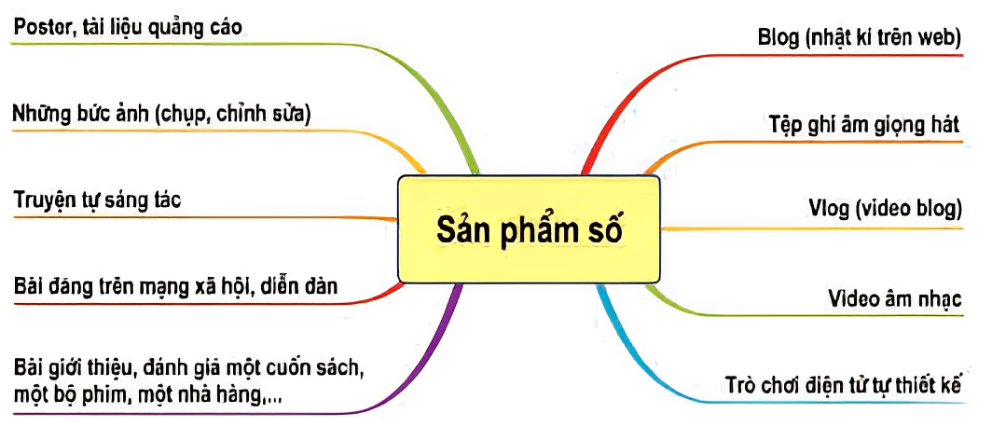
Có nhiều dạng sản phẩm số mà em có thể tạo ra, đáp ứng sở thích cũng như nhu cầu học tập, kết nối bạn bè

Slide 14
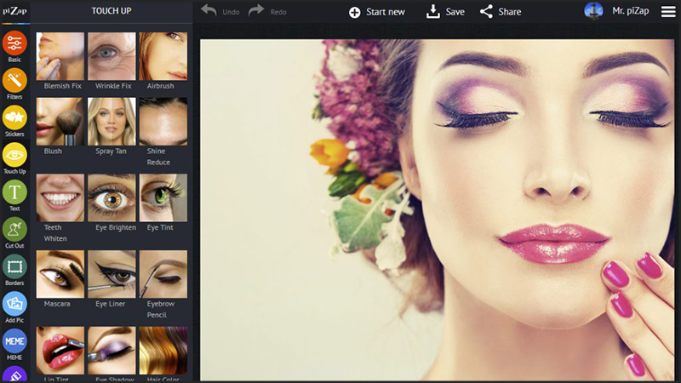
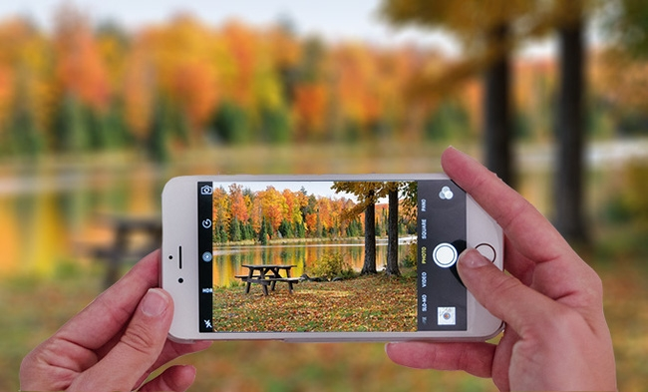
Tạo ra các sản phẩm số rất dễ dàng và nhanh chóng.
Tuy nhiên, em cần phải bảo đảm được sản phẩm số do bản thân tạo ra thể hiện được đạo đức, tính văn hoá và không vi phạm pháp luật.

Slide 15

Khi tạo sản phẩm số cần chú ý một số điều sau:
1
Luôn trung thực trong quá trình tạo ra sản phẩm số
2
Không sử dụng các thông tin có bản quyền nếu chưa mua hoặc xin phép.
Nội dung và hình thức của sản phẩm tạo ra không được vi phạm các quy định, chuẩn mực về đạo đức, văn hoá trong xã hội nói chung
3

Slide 16
Cần bảo đảm tính văn hoá, thể hiện được đạo đức và tuân thủ pháp luật khi tạo ra các sản phẩm số, giúp tránh được việc lan truyền thông tin sai trái, đồng thời góp phần tạo ra một xã hội số lành mạnh và hợp pháp.

Slide 17



Em có cảnh báo và lời khuyên gì với bạn trong mỗi tình huống dưới đây?
a) Bạn em quay video các bạn trong lớp có hành vi bạo lực và đăng lên mạng xã hội.
b) Một người bạn sử dụng ảnh em chụp để tham gia một cuộc thi ảnh nhưng chưa có sự đồng ý của em.

Slide 18
LUYỆN TẬP
Em hãy xác định các hành động dưới đây là vi phạm hay không vi phạm đạo đức, pháp luật và văn hoá khi sử dụng công nghệ kĩ thuật số.
a) Chia sẻ thông tin mua bán động vật hoang dã quý hiếm.
b) Tạo một trang cá nhân để chia sẻ những kinh nghiệm học tập của mình.
c) Quay và lan truyền video bạo lực học đường.
d) Sáng tác một bài thơ về lớp và gửi bạn bè cùng đọc.
e) Tham gia cá cược bóng đá qua Internet.
f) Chia sẻ địa chỉ một website có chứa các bộ phim không có bản quyền sử dụng.

Slide 19

VẬN DỤNG
Em hãy tạo một sản phẩm số theo cách sáng tạo để hướng dẫn các bạn hiểu đúng về việc sử dụng công nghệ kĩ thuật số. Em hãy đảm bảo sản phẩm của mình thể hiện được đạo đức, tính văn hoá và không vi phạm pháp luật nhé.

